Slide 1
TCC2 Profa. Elisa Botta
Curso de Ciência da Computação e Sistemas de Informações
Unip Swift
2º. Semestre 2023

Slide 2
Onde encontrar artigos científicos na internet?
Scielo (Scientific Eletronic Library Online) é uma biblioteca eletrônica de acesso livre criada com o objetivo de auxiliar a comunicação das publicações científicas dos países em desenvolvimento, aumentar a visibilidade e acesso à literatura científica.
https://scielo.org/
Portal de Periódicos da CAPES (Coordenação de Aperfeiçoamento de Pessoal de Nível Superior), foi oficialmente lançado em 11 de novembro de 2000, e é uma biblioteca virtual que disponibiliza publicações das grandes instituições de ensino superior do país e da produção científica internacional.
Seu acervo conta com mais de 40 mil títulos com texto completo, 130 bases referenciais, 12 bases dedicadas exclusivamente a patentes, livros, enciclopédias e obras de referências, normas técnicas, estatísticas e conteúdo audiovisual. É considerado um modelo de consórcio de bibliotecas único no mundo, pois é integralmente financiado pelo governo brasileiro. Além disso, é um dos mais completos e melhores sites de artigos científicos do Brasil.
https://www-periodicos-capes-gov-br.ezl.periodicos.capes.gov.br/index.php?
Google acadêmico: lançado em 2004, é um mecanismo de pesquisa do Google voltado para atender estudantes, universitários, pesquisadores e o público em geral. É uma ferramenta que atua como uma base de dados que reúne artigos científicos, dissertações, periódicos de universidades, monografias, teses e capítulos de livros.
https://scholar.google.com/
Biblioteca Digital de Teses e Dissertações (BDTD) é uma base que reúne trabalhos acadêmicos produzidos pelas instituições de ensino e pesquisa brasileiras e é coordenada pelo Instituto Brasileiro de Informação em Ciência e Tecnologia (IBICT). Atualmente, conta com a integração de 115 instituições, mais de 450 mil dissertações, 169.515 teses e 627.830 documentos. A BDTD foi criada com a proposta de difundir as teses e dissertações produzidas no país e no exterior, possibilitando mais visibilidade à produção científica.
http://bdtd.ibict.br/vufind/

Slide 3
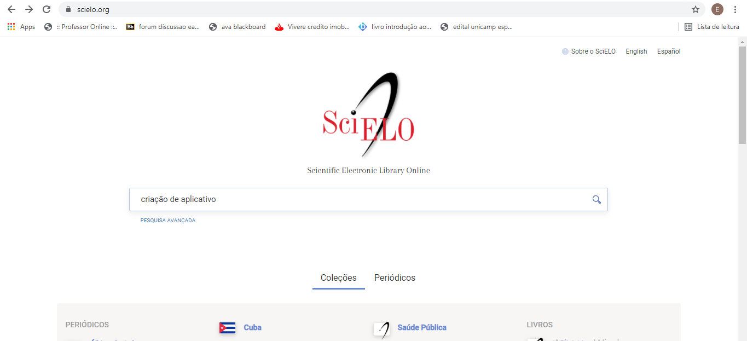
A busca na internet

Slide 4
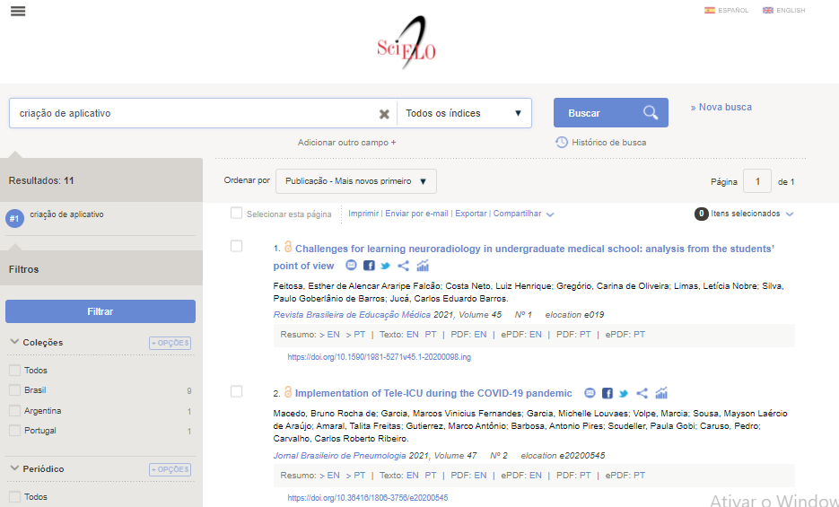

Slide 5
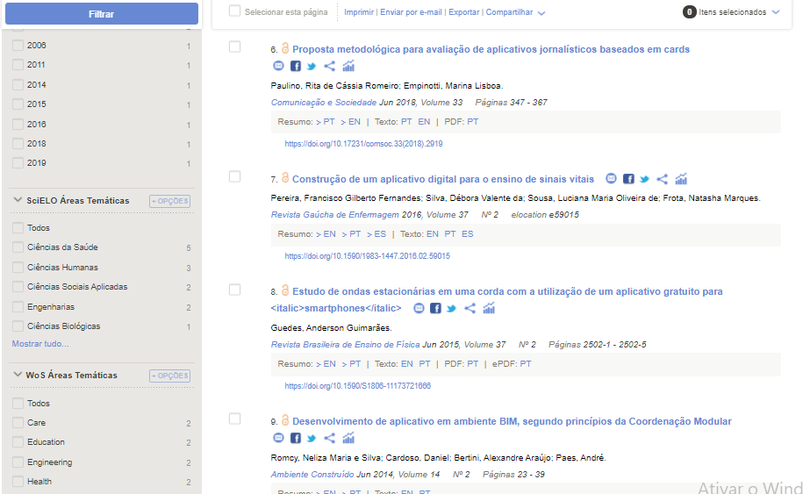

Slide 6
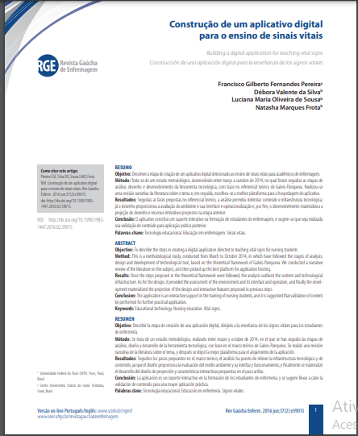
Analisando um artigo
Revista que aprovou e publicou o artigo
Título
Autores
Resumos e palavras-chave

Slide 7
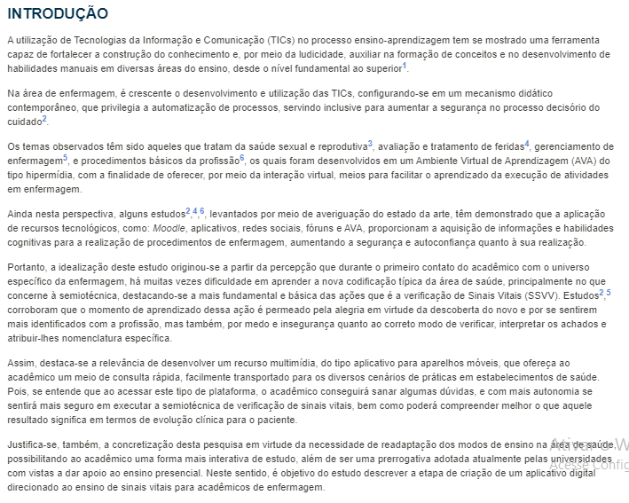
Revisão
Justificativas

Slide 8
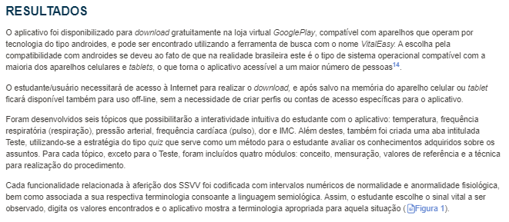
Percebam o conteúdo deste tópico: como de fato funciona o aplicativo criado.

Slide 9
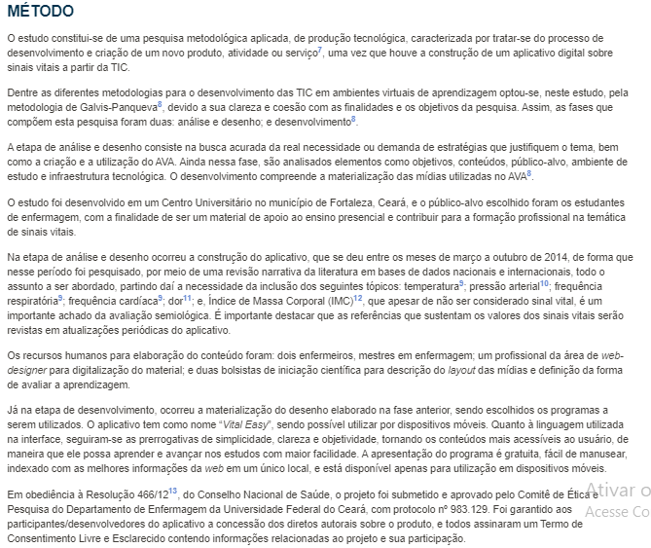
Etapas da coleta e análise dos dados
Detalhamento sobre a criação do aplicativo
Desenvolvimento do aplicativo

Slide 10
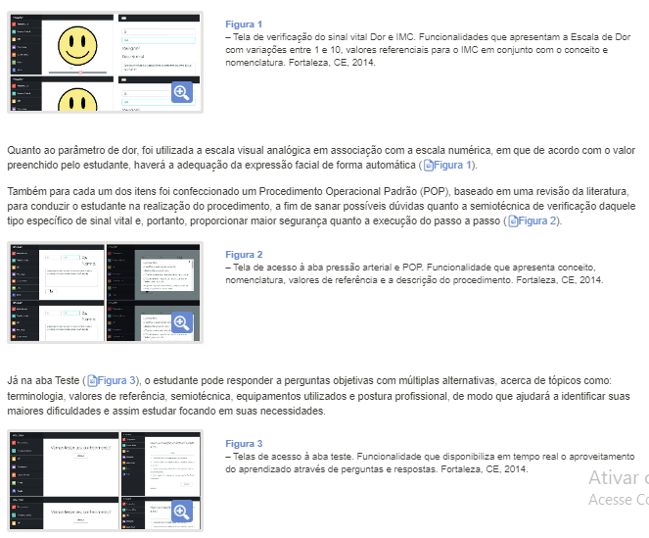
Ainda sobre “Resultados”:

Slide 11
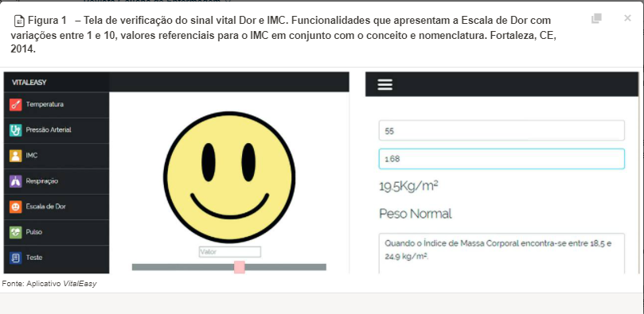
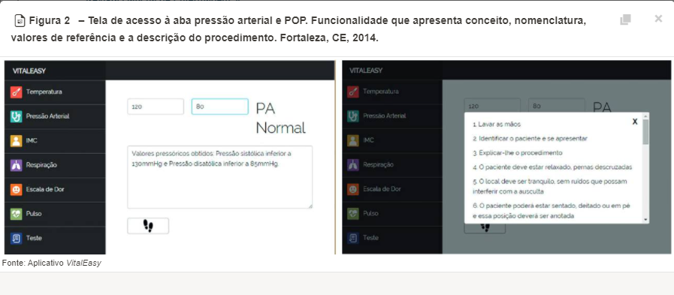
Ampliado

Slide 12
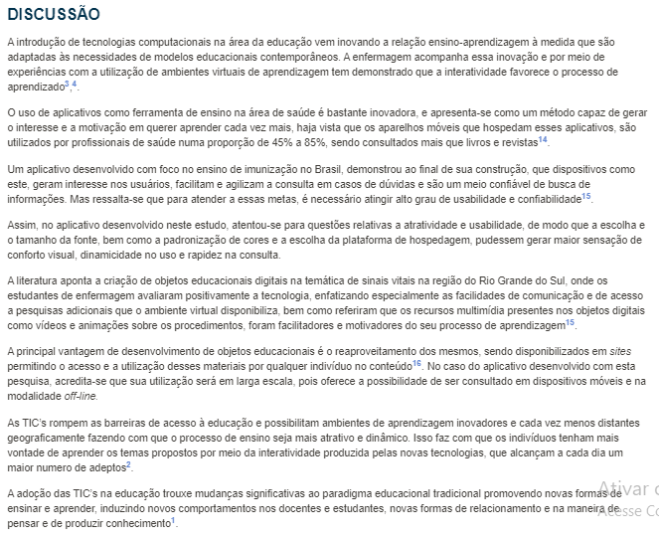

Slide 13
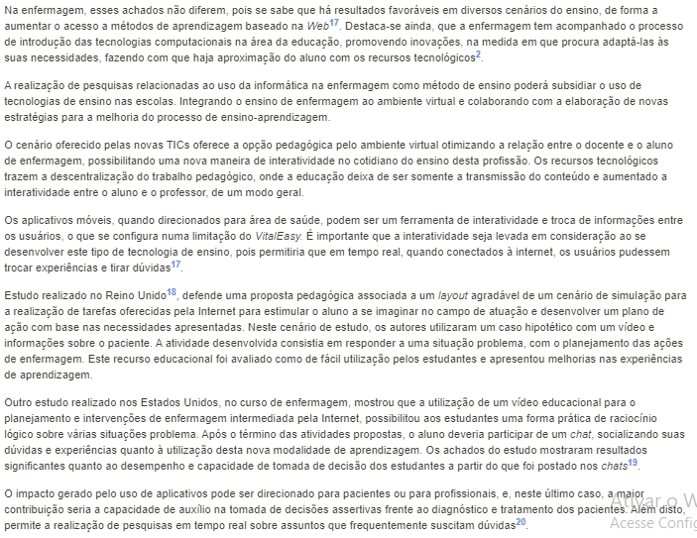
Ainda sobre “Discussões”:

Slide 14
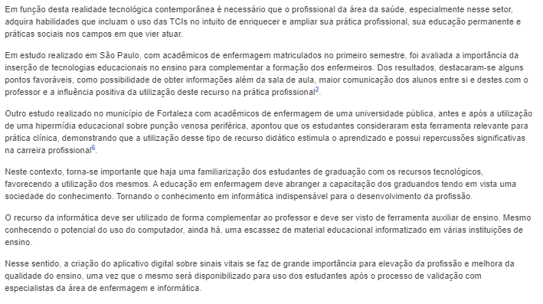
Ainda sobre “Discussões”:

Slide 15
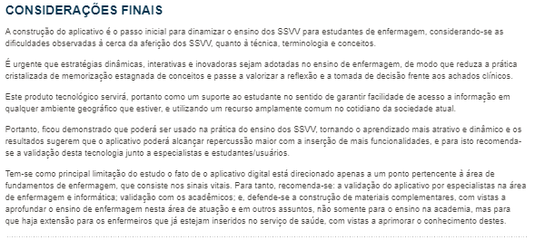

Slide 16
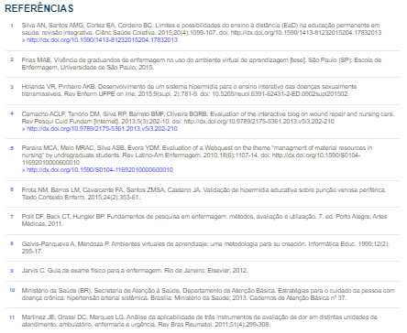
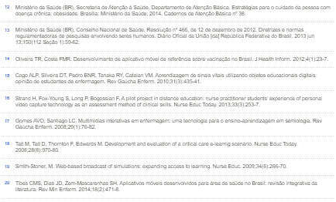
Referências

Slide 17
Obrigada pela atenção,.

